Slide 1
HTML elemek
Block
Teljes szélesség
Függőleges méretek is vannak
Inline block
Soron belül, lehet más mellette
Függőleges méretek is vannak
Inline
Soron belül, lehet más mellette
Nincs függőleges méret
h1-6, p, ul, ol,…
img
b, i, u, span, …

Slide 2
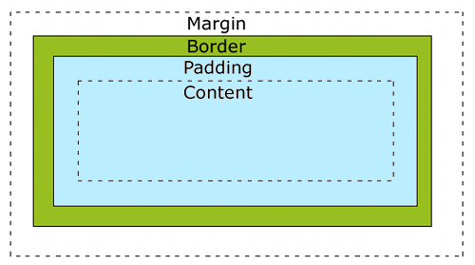
Dobozmodell
Content: tartalom (szöveg, kép) Padding: átlátszó margó a szegélyen belül Border: szegély Margin: átlátszó margó a szegélyen kívül. A háttérszín és előtte a háttérkép a szegélyen belül látszik.
Inline elemeknél nincsenek függőleges méretek.

Slide 3
Szegélyek és margók
border | top | style
 | right | width
 | bottom | color
 | left
margin | top
 | right
 | bottom
 | left
padding | top
 | right
 | bottom
 | left
Mit jelentenek az alábbiak?
border-right-style: dotted;
border-bottom-width: 3px;
border-color: red;
margin-left: 1em;
padding-top: 2rem;
Hogyan igazítunk egy dobozt vízszintesen középre?

Slide 4
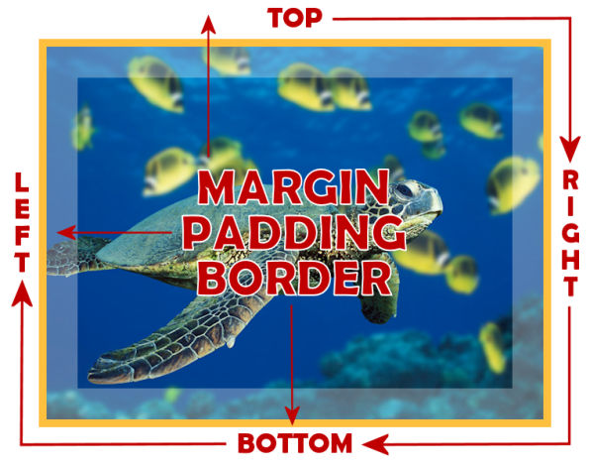
Méretek megadása
Mit jelentenek az alábbiak?
margin: 10px;
margin: 10px 20px;
margin: 0 auto;
margin: 5px 10px 15px 20px;
padding: 10px;
padding : 10px 20px;
padding : 5px 10px 15px 20px;
border-color: #f00 #0f0 #00f #ccc

Slide 5
Magasság és szélesség
height
height
width
width
box-sizing: content-box;
box-sizing: border-box;
alapértelmezett

Slide 6

Háttérkép
Mit jelent ez a beállítás?
Mit lehet még beállítani a háttérképre?

